Slide 1

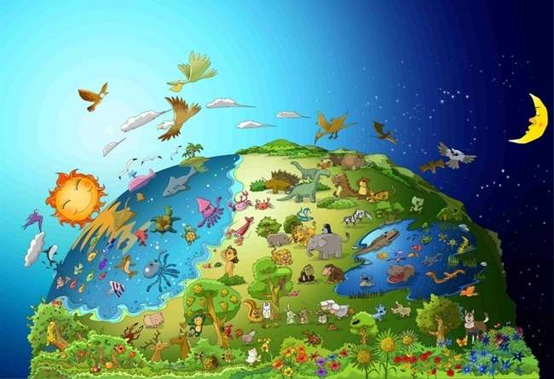

No.1 Ang Pulong sa Dios
Dios
Gihimo
Ang kalibutan

Slide 2


Karon Pulong
Sa sinugdan gibuhat sa Dios
ang langit ug ang yuta.
Genesis 1:1

Slide 3

Sa sinugdan, ang kangitngit diha sa ibabaw sa nawong.
Walay tawo, walay kahayag. Walay bisan unsa.

Slide 4
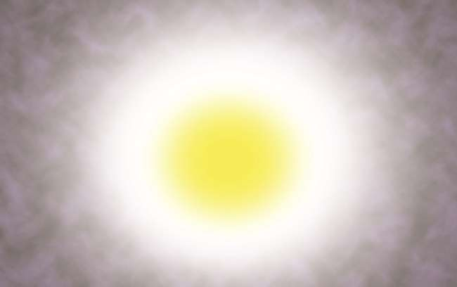
Ang Dios miingon, “Motungha ang kahayag,”
ug dihay kahayag.

Slide 5
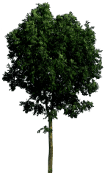



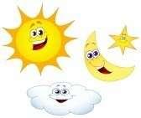
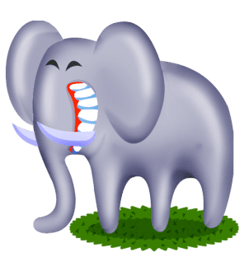
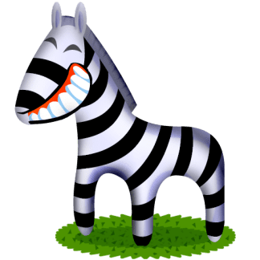
1
3
5
2
4
6
Sa unang adlaw, gilain sa Dios ang kahayag gikan sa kangitngit. Gibuhat niya ang tibuok kalibotan sulod sa unom ka adlaw.

Slide 6
Ang tanang matang sa mga mananap ug mga tanom, mga langgam ug mga isda nangapuno sa yuta, sa dagat ug sa langit. Ang Dios mitan-aw sa tanan niyang binuhat ug miingon, “Maayo kaayo!.”

Slide 7


Karon nga Leksyon
Kinsa ang nagbuhat sa kalibutan?
Gibuhat sa Dios ang kalibutan.
Kinsa ang nagtipig sa kalibutan nga hapsay?
Gitipigan sa Dios nga hapsay ang kalibutan.
Ang kalibutan wala buhata sa iyang kaugalingon.
Ang kalibutan dili makalihok sa iyang kaugalingon.
Angay natong hinumdoman nga gibuhat sa Diyos ang tibuok kalibotan ug kontrolado gihapon silang tanan.

Slide 8
Kinsa ang Dios?
Siya kay...
ang magbubuhat nga nagbuhat sa tibuok kalibutan lakip kanako.

Slide 9
Karon nga Quiz
Uban sa unsa gibuhat sa Dios ang kalibutan?
① bato
② tubig
③ abog
④ pulong
④ pulong

Slide 10
Karon Pulong
Sa sinugdan gibuhat sa Dios
ang langit ug ang yuta.
Genesis 1:1

Slide 11

Bible Kids No.2 Ang Pulong sa Dios
Mikaon sila sa gidili nga prutas

Slide 12
Ang Pulong Karon
Gibuhat sa Dios ang tawo sa iyang kaugalingong dagway, sa dagway sa Dios gibuhat niya siya;
lalaki ug babaye iyang gibuhat sila.
Genesis 1:27

Slide 13

Si Adan ug Eva mao ang labing maayong mga linalang taliwala sa mga linalang sa Diyos.
Kay sila gibuhat sumala sa dagway sa Dios.

Slide 14

Ang Dios miingon sa tawo, “Kamo may kagawasan sa pagkaon sa bisan unsang kahoy sa tanaman; apan ayawg kaon sa bunga sa kahoy sa kahibalo sa maayo ug sa daotan, kay sa dihang mokaon ka niini mamatay ka gayod .”

Slide 15

Apan, si Satanas nagpakaaron-ingnong bitin nagtental kang Eva.
Sa kataposan, si Eva mikaon sa prutas.

Slide 16

Ug si Eva mihatag ug lain kang Adan.
Si Adan mikaon usab niini.

Slide 17

Gipapahawa sila sa Dios sa Eden tungod kay wala sila mamati sa Dios.
Sukad niadto, ang sala mianhi sa kalibutan.

Slide 18
Karon nga Leksyon
Ang sala mianhi sa kalibutan tungod kay si Adan ug Eva wala motuman sa sugo sa Dios.
Gituman ko ba ang pulong sa Diyos?
Kon nagatuo ako sa Dios, kinahanglan kong tumanon ang pulong sa Dios.

Slide 19
Ang Dios ba?
Dios..
Dili ganahan sa pagsuway.
Panalanginan ang tawo nga nagtuman sa Iyang pulong.

Slide 20
Karon nga Quiz
Unsa ang gisulti sa Dios nga dili kan-on ang mga tawo?
① prutas
② karne
③ utanon
④ bunga sa kahibalo sa maayo ug daotan
④ bunga sa kahibalo sa maayo ug daotan

Slide 21
Ang Pulong Karon
Gibuhat sa Dios ang tawo sa iyang kaugalingong dagway, sa dagway sa Dios gibuhat niya siya;
lalaki ug babaye iyang gibuhat sila.
Genesis 1:27

Slide 22

No.3 Ang Pulong sa Dios
Naghimo si Noe ug Dakong Barko (usa ka Arka) sa Hataas nga Bukid

Slide 23
Karon Pulong
Unya ang GINOO miingon kang Noe, “Sulod sa arka, ikaw ug ang imong tibuok pamilya, kay nakita ko ikaw nga matarong niining kaliwatana.
( Genesis 7:1 )

Slide 24

Nakita sa Diyos nga ang tanang tawo sa yuta nagdaot sa ilang mga dalan. Ang Dios miingon kang Noe, “Laglagon ko ang mga tawo ug ang yuta . Paghimo ug dakong barko sa bukid!”

Slide 25

Nagsugod si Noe sa paghimog barko sa bukid sumala sa gisugo sa Diyos kaniya. Ang mga tawo naghunahuna nga siya nabuang.

Slide 26

Gipasulod ni Noe ang tanang matang sa linalang sa barko uban sa 8 ka sakop sa pamilya ni Noe sumala sa gisugo sa Diyos.

Slide 27

Nagpadayon ang ulan sa yuta sulod sa 40 ka adlaw sumala sa giingon sa Dios.

Slide 28

Sa kataposan, ang yuta gitabonan sa tubig. Ang tanang buhing butang nga milihok sa yuta nangamatay. Si Noe lamang ang nabilin, kag ang mga kaupod niya sa arka.

Slide 29
Karon nga Leksyon
Ang mga tawo wala mamati kang Noe nga naghatag kanila ug kahigayonan nga maluwas gikan sa dakong baha.
Giingon lang nila nga nabuang si Noe
Kon imong ihatud ang ebanghelyo ngadto sa mga higala, tingali dili sila maminaw kanimo.
Apan, sa kataposan, ilang mahibaloan nga ang pulong sa Diyos tinuod.

Slide 30
Dios ?
Dios..
Gidumtan sa Dios ang sala ug gihukman ang sala.

Slide 31
Karon nga Quiz
Unsa ang gisulti sa Dios kang Noe nga buhaton?
① Usa ka Barko (Usa ka Arka)
① Usa ka Barko (Usa ka Arka)
② Usa ka Kotse
③ Usa ka Balay
④ Usa ka Bisikleta

Slide 32
Ang Pulong Karon
Unya ang GINOO miingon kang Noe, “Sulod sa arka, ikaw ug ang imong tibuok pamilya, kay nakita ko ikaw nga matarong niining kaliwatana.
Genesis 7:1

Slide 33

No.4 Ang Pulong sa Dios
Ang Balangaw mao ang Pakigsaad sa Dios

Slide 34
Karon Pulong
Sa diha nga ang balangaw mopakita diha sa mga panganod, ako makakita niini ug mahinumdom sa walay kataposang kasabotan tali sa Diyos ug sa tanang buhing linalang sa tanang matang sa yuta.”
Genesis 9:16

Slide 35

Gipapas ang tanang buhing butang, si Noe na lang ug ang uban niya sa arka ang nahibilin.

Slide 36

Nagpadayon ang ulan sa yuta sulod sa 40 ka adlaw.

Slide 37

Human mihunong ang ulan, nagpadala si Noe ug usa ka salampati.
Mibalik kaniya ang salampati nga may lab-as nga dahon sa olibo sa sungo niini. Nasayod si Noe, “Mihubas ang tubig sa yuta!”

Slide 38

Si Noe migula uban sa iyang pamilya, ug misimba sa Dios. “Salamat sa Dios sa paghatag kanamo ug bag-ong kalibotan.”

Slide 39

Gipakita sa Dios kaniya ang usa ka balangaw ingon nga timaan sa kasabotan ug panalangin. “Pagkinabuhi nga malipayon sa bag-ong kalibotan!”

Slide 40
Karon nga Leksyon
Giluwas sa Diyos si Noe ug ang iyang pamilya.
Ang Dios misaad nga Iyang panalanginan sila ug maghimo ug bag-ong kalibotan pinaagi kanila.
Giluwas usab kita sa Dios pinaagi kang Jesus.
Kinahanglang motuo kita nga ang Diyos maghimo sa Iyang bag-ong kalibotan pinaagi kanato.

Slide 41
Yahweh nga Diyos?
Yahweh nga Diyos..
Si Yahweh nga Diyos mao ang atong Amahan nga nagluwas ug nagpanalangin sa Iyang minahal nga mga anak sa madagayaon nga paagi kon kita mosalig Kaniya.

Slide 42
Karon nga Quiz
Unsa ang gipadala ni Noe aron makita nga nauga ang yuta?
① Agila
② Maya
③ Salampati
③ Salampati
④ Itik

Slide 43
Ang Pulong Karon
Sa diha nga ang balangaw mopakita diha sa mga panganod, ako makakita niini ug mahinumdom sa walay kataposang kasabotan tali sa Diyos ug sa tanang buhing linalang sa tanang matang sa yuta.”
Genesis 9:16

Slide 44

No.5 Ang Pulong sa Dios
Mga tawo nga nagtukod
Ang Tore sa Babel

Slide 45
Ang Pulong Karon
Mao nga gihinganlan kadto ug Babel, kay didto naglibog ang GINOO
ang pinulongan sa tibuok kalibutan. Gikan didto gipapatlaag sila ni Yahweh
ibabaw sa nawong sa tibuok yuta.
Genesis 11:9

Slide 46
Gusto sa mga tawo nga mahimong mas dako ug mas bantogan kay sa Diyos. Busa, Nagsugod sila sa pagtukod ug taas nga tore.

Slide 47

Busa, bug-os nilang gitukod ang torre.
“Atong ipakita ang atong kaugalingon sa kalibutan. Nindot kaayo mi!”

Slide 48


?
?
Apan, sa dihang nakita sa Diyos ang ilang pagkamapahitas-on, gilibog niya ang ilang pinulongan aron dili sila magkasinabot.

Slide 49

Tungod kay dili sila magkasinabot, dili sila makatrabaho nga magkauban. Sa kataposan, sila nagkatibulaag sa ibabaw sa nawong sa yuta. Hangtod karon ang mga pinulongan sa kalibutan lahi sa usag usa.

Slide 50
Karon nga Leksyon
Gusto sa mga tawo nga mahimong mas labaw ug mas taas kay sa Diyos.
Kini nga hunahuna gitawag nga "pagkaarogante".
Gidumtan sa Diyos ang 'pagkaarogante'.
Ang kaatbang sa pagkamapahitas-on mao ang 'pagpaubos'.
Kita kinahanglan nga 'mapainubsanon' atubangan sa Dios aron sa pagpahimuot Kaniya.

Slide 51
Yahweh nga Diyos?
Yahweh nga Diyos..
Si Yahweh nga Diyos mas dako ug mas maalamon kay kanato.
Dili kita mahimong mas maalamon kay sa Dios bisan pa nga atong gihiusa ang tanan natong kaalam.

Slide 52
Karon nga Quiz
Nganong dili man nila mahuman ang tore?
① Gipahinabo sa Diyos ang baha sa dihang gihimo nila kini
② Ang Dios naghimo ug kalayo nga mibuto sa ilang paghimo niini.
③ Naghimo ang Dios ug linog sa dihang gihimo nila kini.
④ Gibuhat sila sa Dios nga dili magkasinabot sa dihang gihimo nila kini.
④ Gibuhat sila sa Dios nga dili magkasinabot sa dihang gihimo nila kini.

Slide 53
Karon Pulong
Mao nga gihinganlan kadto ug Babel, kay didto naglibog ang GINOO
ang pinulongan sa tibuok kalibutan. Gikan didto gipapatlaag sila ni Yahweh
ibabaw sa nawong sa tibuok yuta.
Genesis 11:9

Slide 54
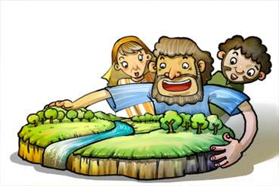
No.6 Ang Pulong sa Dios
Gitawag sa Dios si Abraham

Slide 55
Ang Pulong Karon
Ang GINOO miingon kang Abram, “Biyai ang imong nasod, ang imong katawhan ug ang imong katawhan
panimalay sa amahan ug adto sa yuta nga akong ipakita kanimo.
Genesis 12:1

Slide 56

Ang Ur sa mga Caldeanhon mao ang nagsimbag idolo nga siyudad.
Si Abraham natawo ug mipuyo didto.

Slide 57

Usa ka adlaw niana, ang Ginoong Dios miingon kaniya, “Biyai ang imong nasod, ug panalanginan ko ikaw.”

Slide 58

Bisag wala mahibalo si Abraham kon asa moadto, misunod siya sa pulong sa Diyos ug mibiya sumala sa gisulti sa Ginoo kaniya.

Slide 59



Nag-antos siya ug daghang malisod nga mga butang samtang nagbiyahe siya apan gipanalipdan siya sa Diyos nga luwas.

Slide 60

Sa kataposan, si Abraham miabot sa yuta sa Canaan. Didto siya nagpuyo. "Salamat Ginoo."

Slide 61
Karon Leksyon
Si Abraham mibiya sa iyang lungsod nga natawhan uban sa pagtuman sa pulong sa Dios.
Ingon niini, kami kinahanglan motuo sa Dios ug mosunod sa Iyang pulong.
Kita kinahanglan nga adunay tinguha sa pagsunod sa pulong sa Dios sa bisan unsang panahon.

Slide 62
Si Yahweh nga Diyos?
Yahweh Dios….
Siya ang atong Amahan nga nagtuman sa Iyang saad bisan unsa pa ang mahitabo.

Slide 63
Karon nga Quiz
Diin natawo si Abraham?
① Canaan
② Haran
③ Israel
④ Ur sa mga Caldeanhon
④ Ur sa mga Caldeanhon

Slide 64
Karon Pulong
Ang Ginoong Dios miingon kang Abram, “Biyai ang imong nasod, ang imong katawhan ug ang panimalay sa imong amahan ug adto sa yuta nga akong ipakita kanimo.”
Genesis 12:1

Slide 65

Num. 7 Ang Pulong sa Dios
Si Isaac, ang Gisaad nga Anak

Slide 66
Karon Pulong
Si Abraham may usa ka gatos ka tuig ang panuigon sa dihang natawo kaniya si Isaac nga iyang anak.
Genesis 21:5

Slide 67

Nagsaad ang Dios kang Abraham nga hatagan siya sa Dios ug mga anak nga sama kadaghan sa mga bituon sa kalangitan sa kagabhion.
Apan, wala siyay anak hangtod nga nag-edad siyag 100 ka tuig.

Slide 68

Usa ka adlaw, gidala sa Diyos si Abraham sa gawas sa gabii.
“Tan-aw sa langit. Makaihap ka ba sa mga bituon?”

Slide 69
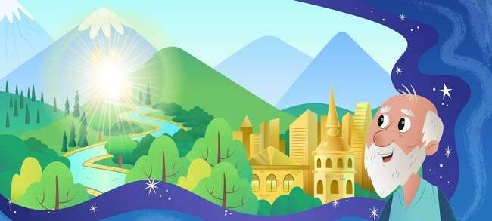
Ang Dios misaad kaniya sa paghatag sa matahum nga yuta, usab.

Slide 70
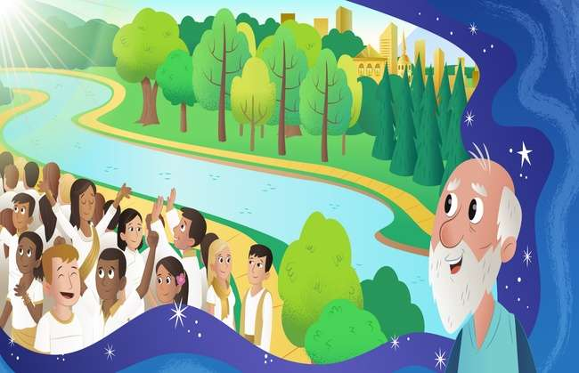
“Ang imong mga anak mahimong sama kadaghan sa mga bitoon sa langit, ug sa mga balas sa baybayon.” Si Abraham mituo sa saad sa Ginoo.

Slide 71

Gituman sa Dios ang Iyang saad. Si Sara nanganak ug lalaki kang Abraham. Ginganlan ni Abraham si Isaac nga nagpasabot ug Kalipay .

Slide 72
Karon Leksyon
Si Abraham mituo gayod sa saad sa Diyos bisag imposible kini alang kaniya.
Nalipay pag-ayo ang Dios sa dihang nakita Niya ang pagtuo ni Abraham. Gihatag sa Dios kaniya si Isaac, ang gisaad nga anak.
Gituman gayod sa Diyos ang Iyang saad, bisag imposible kini alang kanato.

Slide 73
Ang Dios mao ang…
Ang Dios mao...
Makagagahum (makahimo sa tanan)

Slide 74
Karon nga Quiz
Pila ang edad ni Abraham sa dihang iyang naangkon si Isaac?
① 90
② 80
③ 70
④ 100
④ 100

Slide 75
Ang Pulong Karon
Si Abraham may usa ka gatos ka tuig ang panuigon sa dihang natawo kaniya si Isaac nga iyang anak.
( Genesis 21:5 )

Slide 76

Num. 8 Ang Pulong sa Dios
Gihalad ni Abraham si Isaac ngadto sa Dios

Slide 77
Ang Pulong Karon
Unya miingon ang Dios, “Kuhaa ang imong anak, ang imong bugtong nga anak, si Isaac, nga imong gihigugma,
ug adto sa rehiyon sa Moria. Ihalad siya didto ingon nga halad nga sinunog
sa usa sa mga bukid isulti ko kanimo.”
Genesis 22:2

Slide 78

Usa ka adlaw, ang Dios miingon kang Abraham,
“Ihalad Kanako ang imong bugtong anak ingong halad-nga-sinunog.”

Slide 79

Gihigugma pag-ayo ni Abraham si Isaac mao nga naglisud siya sa pagkadungog niya gikan sa Dios. Apan nakahukom siya sa pagsunod sa Diyos.

Slide 80

Gigapos ni Abraham si Isaac ug gipahigda sa halaran, ug misulay siya sa pagpatay kaniya. Nianang higayona,

Slide 81

“Abraham, Abraham, ayaw siya pagpatya. Ayaw pagbuhat ug bisan unsa kaniya. Karon, nasayod ako nga nahadlok ug nahigugma ka sa Diyos.” Mao kini ang pagsulay nga gihimo sa Dios kang Abraham.

Slide 82

"Salamat Ginoo!" Malipayon nga gidawat sa Diyos ang pagtuo ni Abraham. Gihimo siya sa Dios nga katigulangan sa tanang magtutuo.

Slide 83
Leksyon Karon
Gimahal pag-ayo ni Abraham si Isaac, apan mas importante alang kaniya ang pagsunod sa Pulong sa Diyos.
Kinahanglan kong higugmaon ang Dios labaw sa bisan unsang butang, ug labaw pa kay sa bisan kinsa nga tawo sa kalibutan.

Slide 84
Ang Dios ba?
Ang Dios mao..
Ang among amahan nga nagpalig-on sa among pagtuo pinaagi sa pagsulay.

Slide 85
Karon Pasulit
Unsa ang gisulti sa Diyos kang Abraham nga ihalad ingong halad-nga-sinunog?
① Anak
① Anak
② Asawa
③ Iro
④ Karnero

Slide 86
Ang Pulong Karon
Unya miingon ang Dios, “Kuhaa ang imong anak, ang imong bugtong nga anak, si Isaac, nga imong gihigugma,
ug adto sa rehiyon sa Moriah. Ihalad siya didto ingon nga halad nga sinunog
sa usa sa mga bukid isulti ko kanimo.”
Genesis 22:2

Slide 87

No.9 Ang Pulong sa Dios
Si Isaac wala makiglalis

Slide 88
Ang Pulong Karon
Mibiya siya didto ug nagkalot ug laing atabay, ug wala nay nakig-away niini.
Ginganlan niya kini ug Rehobot, nga nag-ingon, “Karon si Jehova naghatag kanatog lawak
ug kita molambo sa yuta.”
Genesis 26: 22

Slide 89
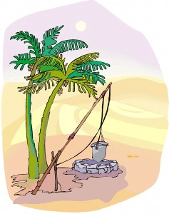
Ang mga atabay mga busa importante, kay sila mahimo kuhaa lab-as tubig sa desyerto. Si Isaac adunay mga atabay nga napanunod sa iyang amahan.

Slide 90

Apan, ang mga Filistehanon nasina kaniya. Busa, gipuno nilag yuta ang mga atabay.

Slide 91
Apan, si Isaac wala makig-away kanila. Mipalayo siya ug gikalot ang atabay. Nadiskobrehan niya ang usa ka atabay sa presko nga tubig.

Slide 92

Niining higayona, gikuha sa ubang mga tawo ang atabay gikan kang Isaac. Apan, wala usab siya makiglalis kanila.

Slide 93

Gipanalanginan sa Diyos si Isaac. Nagkalot na usab siya ug laing atabay. Gihatagan siya sa Dios ug presko nga tubig gikan didto. Naghimo si Isaac ug halaran ug mihatag ug halad sa pagpasalamat.

Slide 94
Karon nga Leksyon
Si Isaac wala makig-away niadtong mikuha sa iyang mga atabay.
Gipanalanginan sa Diyos si Isaac.
Dili usab kita kinahanglan nga makiglalis sa uban.
Kinahanglan natong higugmaon ug pasayloon ang uban.

Slide 95
ang Dios??
Dios ….
Gidumtan niya ang mga makig-away sa uban.
Siya nahigugma niadtong kinsa nahigugma sa usag usa.

Slide 96
Karon nga quiz
Tungod sa unsa si Isaac nag-antus sa malisud nga panahon?
① balay
② karnero
③ maayo
③ maayo
④ pamilya

Slide 97
Ang pulong karon
Mibiya siya didto ug nagkalot ug laing atabay, ug wala nay nakig-away niini.
Ginganlan niya kini ug Rehobot, nga nag-ingon, “Karon si Jehova naghatag kanatog lawak
ug kita molambo sa yuta.”
Genesis 26: 22

Slide 98

No.10 Ang Pulong sa Dios
Gibaligya ni Esau ang katungod sa pagkapanganay
alang sa usa ka panaksan nga pula nga linat-an

Slide 99
Ang Pulong Karon
Unya gihatagan ni Jacob si Esau ug pan ug linat-an nga lentehas.
Siya mikaon ug miinom, ug unya mibangon ug milakaw.
Busa, gitamay ni Esau ang iyang katungod sa pagkapanganay.
Genesis 25:34

Slide 100

Ang asawa ni Isaac nga si Rebeca nanganak ug kaluha. Ang ngalan sa unang anak mao si Esau ug ang ikaduha mao si Jacob.

Slide 101

Si Esau ganahang mangayam. Busa, ganahan siya sa mga kalihokan sa gawas. Apan, si Jacob usa ka hilumon nga tawo, nga nagpuyo sa balay.

Slide 102

Usa ka adlaw niana, samtang nagluto si Jacob ug linat-an, mipauli si Esau nga gigutom human mangayam.

Slide 103
“Hatagi kog linat-an!”, “Ibaligya una kanako ang imong katungod sa pagkapanganay. Unya hatagan ko ikaw.” Gigutom pag-ayo si Esau nga iyang gibaligya ang iyang katungod sa pagkapanganay sa usa ka panaksan nga pula nga linat-an.

Slide 104

Sa ngadtongadto, gilimbongan ni Jacob ang iyang amahan aron makuha ang panalangin. Sa kataposan, nakuha niya ang panalangin. Kining tanang mga butanga nahitabo pinaagi sa pag-atiman sa Dios.

Slide 105
Karon nga Leksyon
Naghunahuna si Esau nga mas importante ang pagsulbad sa problema sa kagutom kay sa pagbaton sa espirituwal nga panalangin.
Sa katapusan, Jacob nahimong ang katigulangan sa mga Israelita.
Unsa sa imong hunahuna ang mas importante?
Ang panalangin nga mahimong mga anak sa Dios dili ikapuli sa bisan unsa.

Slide 106
Ang Dios ba?
Dios mao ang
Ang Dios nagatuman sa Iyang kaugalingong kabubut-on bisan pa sa kasaypanan ug kasaypanan sa mga tawo.

Slide 107
Karon' Pasulit
Alang sa unsa gibaligya ni Esau ang iyang katungod sa pagkapanganay?
① pansit
② pan
③ karne
④ pula nga linuto
④ pula nga linuto

Slide 108
Karon Pulong
Unya gihatagan ni Jacob si Esau ug pan ug linat-an nga lentehas.
Siya mikaon ug miinom, ug unya mibangon ug milakaw.
Busa, gitamay ni Esau ang iyang katungod sa pagkapanganay.
Genesis 25:34

Slide 109

Num. 11 Ang Pulong sa Dios
Damgo ni Jacob

Slide 110
Ang Pulong Karon
Nagdamgo siya diin nakita niya ang usa ka hagdanan nga nagtungtong sa yuta, nga ang tumoy niini hangtod sa langit, ug ang mga anghel sa Diyos nagsaka-kanaog niini.
Genesis 28: 12

Slide 111

Gilimbongan ni Jacob ang iyang igsoon pinaagi sa bakak. Nahadlok siya nga patyon. Busa, mikalagiw siya gikan sa balay ngadto sa iyang uyoan sa Haran.

Slide 112

Pagkagabii, nagkuha siyag bato didto, natulog siya nga gibutang kini ilalom sa iyang ulo isip unlan. Nag-inusara siya didto nga walay pamilya. Busa nahadlok siya ug mibatig kamingaw.

Slide 113

Nakita ni Jacob ang mga anghel sa Dios nga nagsaka-kanaog sa usa ka hagdanan sa yuta ngadto sa langit.

Slide 114

Nadungog niya ang tingog sa Dios, "Ako magauban kanimo ug magabantay kanimo bisan asa ka moadto."

Slide 115

Sa pagmata niya sa buntag, gisimba niya ang Dios nga nagsaad nga siya magauban kaniya, ug iyang gihatag ang himaya sa Dios.

Slide 116
Karon nga Leksyon
Sama nga ang Dios nag-uban kang Jacob nga nahadlok nga mag-inusara,
Ang atong Amahan nga Diyos nag-atiman usab kanato kon kita mag-inusara.
Sama kang Jacob, angay natong pasidunggan ug dayegon ang Dios nga nag-uban kanato kanunay.

Slide 117
Ang Dios ba?
Dios
Ang Dios uban kanato bisan asa ug bisan kanus-a.
Ang Dios nag-atiman kanato kanunay.

Slide 118
Karon Pasulit
Sa dihang natulog si Jacob, unsay iyang gikuha ingong unlan?
① kahoy
② bato
② bato
③ bag
④ panit sa mananap

Slide 119
Ang Pulong Karon
Nagdamgo siya diin nakita niya ang usa ka hagdanan nga nagtungtong sa yuta, nga ang tumoy niini hangtod sa langit, ug ang mga anghel sa Diyos nagsaka-kanaog niini.
Genesis 28: 12

Slide 120

No.12 Ang Pulong sa Dios
Si Joseph Gibaligya sa Iyang mga Igsoong Lalaki

Slide 121
Ang Pulong Karon
“Dali karon, patyon ta siya ug ihulog nato siya sa usa niining mga atabay
ug moingon nga usa ka mabangis nga mananap milamoy kaniya.
Unya atong tan-awon kon unsay mahitabo sa iyang mga damgo.”
( Genesis 37:20 )

Slide 122

Si Jacob adunay dose ka anak nga lalaki. Gimahal niya si Jose labaw sa tanan niyang mga anak. Busa, naghimo siyag matahom kaayong panapton alang kang Jose

Slide 123

Gidumtan siya pag-ayo sa iyang mga igsoon tungod kay gihigugma siya sa ilang amahan. “Atong ibaligya si Joseph. Atong isulti sa amahan nga siya namatay.

Slide 124

Ilang gibaligya si Jose ingon nga usa ka ulipon sa mga magpapatigayon nga nangagi.
Sa pagkadungog niini, si Jacob nasubo pag-ayo.

Slide 125

Si Jose nagkinabuhi ug lisod nga kinabuhi ingong usa ka ulipon. Apan, mituo siya ug misalig sa Diyos nga wala makahimog bisan unsang sala.

Slide 126

Si Joseph gibalhog sa prisohan tungod sa bakak nga sumbong. Apan, naningkamot siya nga mahimong matarong atubangan sa Diyos bisan sa bilanggoan. Ang Dios wala makalimot kang Joseph ug ang Dios adunay talagsaon nga mga plano alang kaniya.

Slide 127


Karon nga Leksyon
Si Jose gidumtan ug gibaligya ingong ulipon sa iyang kaugalingong mga igsoon. Gipriso usab siya tungod sa bakak nga sumbong.
Apang, nagsalig sia sa Dios kag gintinguhaan nga indi na maghimo sing bisan ano nga sala.
Tingali makaatubang kitag pipila ka kalisdanan.
Dili kita magbuhat ug bisan unsa nga sala ug mangayo ug tabang sa atong Amahan nga Dios nga andam mamati sa atong pag-ampo.

Slide 128
Ang Dios ba?
Amahan namo nga Dios..
Ang atong Amahang Diyos adunay talagsaong mga plano alang kanato bisan sa lisud nga mga panahon.

Slide 129


Karon nga Quiz
Unsa ang gihatag lamang ni Jacob kang Jose taliwala sa iyang napulog duha ka mga anak nga lalaki?
① mga dulaan
② Bibliya
③ nindot kaayo nga panapton
③ nindot kaayo nga panapton
④ kwarta

Slide 130
Ang Pulong Karon
“Dali karon, patyon ta siya ug ihulog nato siya sa usa niining mga atabay
ug moingon nga usa ka mabangis nga mananap milamoy kaniya.
Unya atong tan-awon kon unsay mahitabo sa iyang mga damgo.”
( Genesis 37:20 )

Slide 131

Num. 13 Ang Pulong sa Dios
Si Joseph nahimong Prime Minister sa Ehipto

Slide 132
Ang Pulong Karon
Busa si Paraon miingon kang Jose, "Gibutang ko ikaw nga tagdumala sa tibuok yuta sa Ehipto."
Genesis 41: 41

Slide 133

Si Paraon, ang hari sa Ehipto, nagdamgo. 7 ka tambok nga baka ug pagkahuman nigawas ang 7 ka mangil-ad nga baka. 7 ka mangil-ad nga baka mikaon ug 7 ka tambok nga baka. Talagsaon kaayo kadto nga damgo.

Slide 134

Walay makahubad sa iyang damgo didto sa palasyo. Ang pangulo sa mga magtitiing nga gitabangan ni Jose mipaila kaniya ngadto sa hari.

Slide 135

Ang Dios mihatag kang Joseph og kaalam. Busa, siya nakahubad sa kahulogan sa damgo ug misulti niini ngadto sa hari.

Slide 136

Natandog pag-ayo si Paraon nga iyang gitudlo si Jose nga usa ka binilanggo sa ikaduhang labing taas nga posisyon sa yuta.

Slide 137

Si Jose nahimong primer ministro sa Ehipto ug maayo ang pagmando sa yuta uban sa kaalam nga gihatag sa Diyos kaniya.

Slide 138
Karon nga Leksyon
Ang Dios adunay talagsaong mga plano alang kang Joseph.
Kung mag-atubang kita sa pipila ka mga kalisdanan, dili usab kita mahigawad,
apan kinahanglan magdahum sa katingalahang mga plano sa Dios alang kanato ug mosalig sa Dios..

Slide 139
Ang Dios ba?
Ang Dios nagbuhat sumala sa Iyang kabubut-on.
Ang ubos ipataas ug ang gibayaw ipaubos.

Slide 140
Karon nga Quiz
Unsang mga mananap ang mitungha sa damgo ni Paraon?
① langgam
② iro
③ kabayo
④ baka
④ baka

Slide 141
Ang Pulong Karon
Busa si Faraon miingon kang Jose,
“Gibutang ko ikaw nga tagdumala sa tibuok yuta sa Ehipto.”
Genesis 41: 41

Slide 142

Dili. 14 Ang Pulong sa Dios
Nahimamat ni Joseph ang Iyang mga Igsoon Pag-usab

Slide 143
Ang Pulong Karon
Bisan tuod si Jose nakaila sa iyang mga igsoon, sila wala makaila kaniya.
Genesis 42: 8

Slide 144

Gitudlo ni Paraon si Jose ingong primer ministro sa Ehipto. Gikontrol ni Joseph ang 7 ka tuig nga grabe nga kagutom sa maalamon nga paagi.

Slide 145

Apan, walay lugas sa Canaan tungod sa gutom. Kinahanglang molugsong sila sa Ehipto aron sa pagkuhag mga lugas nga ilang kan-on. Ang mga igsoon ni Jose miadto sa Ehipto aron sa pagpalit usab ug pagkaon.

Slide 146

Bisan tuod si Jose nakaila sa iyang mga igsoon, sila wala makaila kaniya.

Slide 147

Gisultihan sila ni Joseph kon kinsa siya. Nakurat sila nga nagtan-aw kaniya ug nahadlok kaniya

Slide 148

Nahibaluan ni Jose kon ngaa ginpadala sia sang Dios sa Egipto. Gipasaylo niya ang iyang mga igsoon ug gidala ang tanan niyang pamilya sa Ehipto ug giatiman sila nga luwas.

Slide 149
Karon nga Leksyon
Gipasaylo ni Jose ang iyang mga igsoon nga nagtratar kaniya ug gimahal sila sumala sa kabubut-on sa Diyos.
Kinahanglan natong pasayloon ang atong pamilya ug mga higala ug higugmaon sila.

Slide 150
Ang Dios ba?
Dios..
Gipasaylo kami ug gihigugma kami.

Slide 151
Karon nga Quiz
Unsang nasod ang nahimong primer ministro ni Joseph?
① Ehipto
① Ehipto
② Israel
③ Persia
④ Babilonia

Slide 152
Ang Pulong Karon
Bisan tuod si Jose nakaila sa iyang mga igsoon, sila wala makaila kaniya.
Genesis 42: 8

Slide 153

No.15 Ang Pulong sa Dios
Usa ka Bata nga naluwas gikan sa Tubig

Slide 154
Ang Pulong Karon
Sa dihang midako na ang bata, iyang gidala siya ngadto sa anak nga babaye ni Paraon ug siya nahimong iyang anak. Ug iyang gihinganlan ang bata nga Moises, nga nagaingon: Gikuha ko siya gikan sa tubig.
Exodo 2:10

Slide 155

Ang hari sa Ehipto, si Paraon, nagsugo nga ilabay ang tanang bag-ong natawo nga mga batang lalaki sa Israel ngadto sa suba sa Nilo ug ipapatay sila.

Slide 156

Si Jokebed, ang inahan ni Moises, walay laing mahimo gawas sa pagtugot sa iyang anak nga madala sa suba sa Nilo.

Slide 157

Niadtong panahona, nakita sa prinsesa sa Ehipto ang bata samtang naligo siya sa suba. Naa sa iyang hunahuna nga patuboon ang bata.

Slide 158

Nakita sa iyang igsoong babaye nga gikuha ni prinsesa ang batang lalaki gikan sa basket. Gipaila niya ang iyang tinuod nga inahan, si Jochebed, sa pagpasuso sa batang lalaki alang kaniya.

Slide 159

Sa dihang midako na ang bata, gidala siya pagbalik sa prinsesa aron mahimong anak niya. Ginganlan niya siya ug Moises, nga nag-ingon, "Gikuha ko siya gikan sa tubig. Si Moises mitubo sa Ehipto Palasyo.

Slide 160
Karon nga Leksyon
Giluwas sa Dios si Moises.
Giluwas kita sa Dios sa Iyang katingalahang kaalam ug gahum (providence).
Magtuo ta nga ang mga plano sa Dios mas dako ug mas perpekto kaysa sa akoa kanunay.

Slide 161
Kinsa ang Diyos?
Dios..
Siya ang labing gamhanang Diyos nga nagtuman sa Iyang kabubut-on bisan pa sa bisan unsang babag.

Slide 162
Karon nga Quiz
Unsa ang nahitabo sa bata nga naanod sa tubig?
① Nalumos siya ug gikaon sa isda.
② Giluwas sa mga langgam ang bata.
③ Giluwas sa Dios ang bata gikan sa langit.
④ Ang Prinsesa sa Ehipto nakakita ug nagluwas kaniya.
④ Ang Prinsesa sa Ehipto nakakita ug nagluwas kaniya.

Slide 163
Ang Pulong Karon
Sa dihang midako na ang bata, iyang gidala siya ngadto sa anak nga babaye ni Paraon ug siya nahimong iyang anak. Ug iyang gihinganlan ang bata nga Moises, nga nagaingon: Gikuha ko siya gikan sa tubig.
Exodo 2:10

